Slide 1
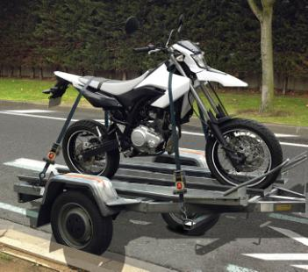
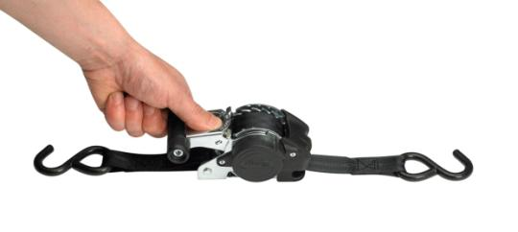
3248EURDAT - Sangle rétractable à cliquet de 3 m x 25 mm avec crochets S
Idéale pour un montage simple et rapide…
Système d’enroulage automatique
  Montage rapide et en toute sécurité
Sûre pendant le transport et rangement facilité
  Pas de longueur de sangle en excédent
Grip spécial sur la poignée
  Utilisation plus pratique
Crochets S en acier avec couverture plastique
  Protège les surfaces peintes contre les rayures
Capacité d’arrimage de 300 kg
  Idéale pour les charges moyennes, certifiée TÜV
Référence | 3248EURDAT
Code EAN | 3-520190-94081-0
Conditionnement | - / 4
Prix tarif HT € | €

